Slide 1
Các bước thực hiện bài thi Powerpoint
G guide
https://gguide.net
© 2021

Slide 2
Nội dung
Chọn mẫu (Design)
Chèn Header & Footer
Thiết kế nhanh (chèn đầy đủ các đối tượng)
SmartArt
Chart
Hyperlink
Thêm hiệu ứng chuyển slide (Transitions)
Gắn hiệu ứng hoạt hình (Animation)
Định dạng các đối tượng

Slide 3
1. Chọn mẫu (Design)

Slide 4
1. Chọn mẫu (Design)
Chọn mẫu có sẵn
Design / Themes (chọn mẫu theo yêu cầu)
Chọn mẫu từ file template .potx
Design / Themes / Browse for Themes… (chọn file template)
Tùy chỉnh màu sắc, phông chữ và kích thước slide
Design / Variants / 𝐶𝑜𝑙𝑜𝑟𝑠🔽
Design / Variants / 𝐹𝑜𝑛𝑡𝑠🔽
Design / Slide Size

Slide 5
2. Chèn Header & Footer

Slide 6
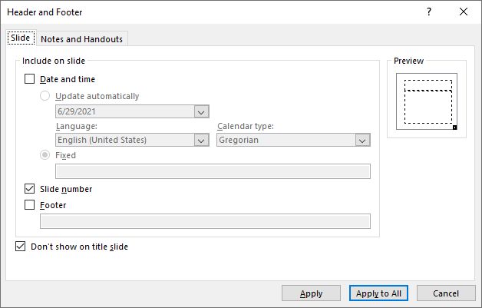
2. Chèn Header & Footer
Insert / Header & Footer

Slide 7
3. Thiết kế nhanh

Slide 8
3. Thiết kế
Thực hiện nhanh và đầy đủ các bước sau:
Tạo đủ số slide
Chèn đầy đủ các đối tượng trên slide với bố cục tương đối (chưa vội định dạng)
Chèn liên kết slide (Hyperlink) nếu có

Slide 9
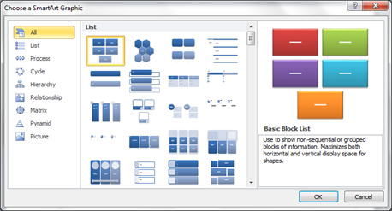
3. Thiết kế
SmartArt
Insert / SmartArt

Slide 10
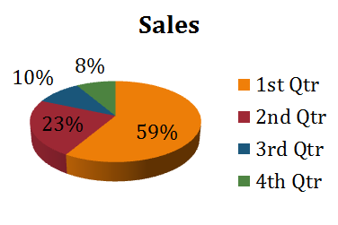
3. Thiết kế
Chart
Insert / Chart

Slide 11
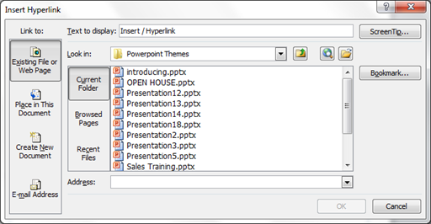
3. Thiết kế
Hyperlink
Insert / Hyperlink

Slide 12
4. Hiệu ứng chuyển slide (Transitions)

Slide 13
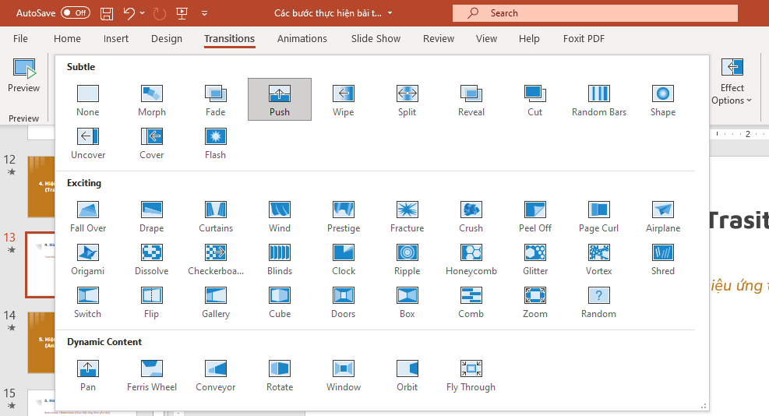
4. Hiệu ứng chuyển slide (Transitions)

Slide 14
5. Hiệu ứng hoạt hình (Animations)

Slide 15
5. Hiệu ứng hoạt hình (Animations)

Slide 16
6. Định dạng lại các đối tượng

Slide 17
6. Định dạng lại các đối tượng
Sau khi đã chèn đầy đủ các đối tượng và gắn các hiệu ứng theo yêu cầu lúc này ta bắt đầu định dạng lại các đối tượng trên tất cả các slide.

